Slide 1
স্বা গ ত ম

Slide 2
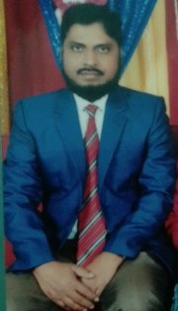
শিক্ষক পরিচিতি
মোহাম্মদ নজরুল ইসলাম
সহকারী অধ্যাপক
সমাজকর্ম বিভাগ
সৈয়দ বজলুল হক কলেজ
বাইশারী, বরিশাল

Slide 3
পাঠ পরিচিতি
সমাজকর্ম প্রথম পত্র একাদশ - দ্বাদশ শ্রেণি
দ্বিতীয় অধ্যায়
সমাজকর্ম পেশার ঐতিহাসিক প্রেক্ষাপট

Slide 4
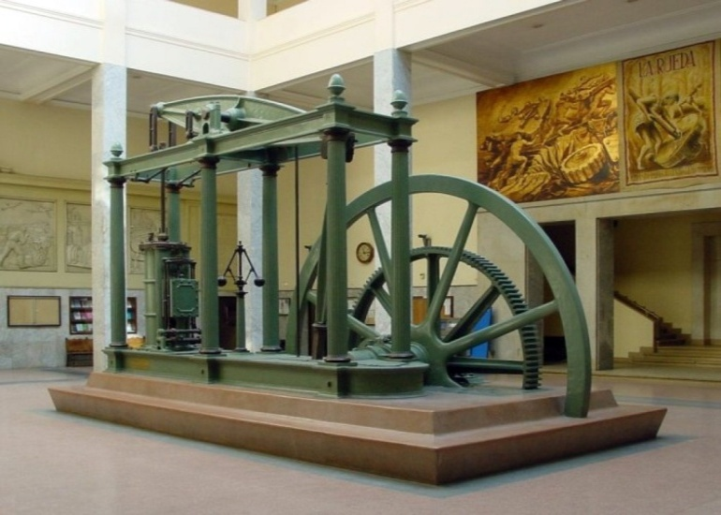
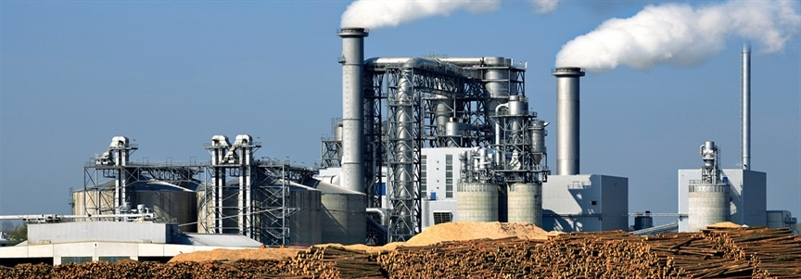
পূর্ব জ্ঞান যাচাই

Slide 5
পাঠ ঘোষণা
শিল্প বিপ্লবের ধারণা এবং
সমাজকর্ম পেশা বিকাশে শিল্প বিপ্লবের ভূমিকা

Slide 6
শিখনফল
পাঠশেষে শিক্ষার্থীরা--------
১। শিল্প বিপ্লবের ধারণা ব্যাখ্যা করতেপারবে।
২।সমাজকর্ম পেশা বিকাশে শিল্প বিপ্লবের ভূমিকা মুল্যায়ন করতে পারবে।

Slide 7
শিল্প বিপ্লবের ধারণা
বিশ্ব সভ্যতা তথা মানব জাতির ইতহাসে একটি যুগান্তকারী ঘটনা
হচ্ছে শিল্প বিপ্লব। সাধারণভাবে শিল্প বিপ্লব বলতে শিলপ ক্ষেত্রে দ্রুত
ও আমুলপরিবর্তনকে বুঝায়।
ঐতিহাসিক আরনল্ড টয়েনবি ১৮৮৪ সালে তার লেখা বিখ্যাত
‘Lectures On the Industrial Revolution in England’ গ্রন্থে সর্বপ্রথম
এ প্রত্যয়টি ব্যবহার করেন।
প্রফেসর লেডি উইলিয়ামসের মতে ‘অষ্টাদশ শতাব্দীর শেষার্ধ থেকে
উনবিংশ শতাব্দীর প্রথমার্ধ পর্যন্ত (১৭৬০ থেকে ১৮৫০) ইংল্যান্ডের
বৈজ্ঞানিক প্রযুক্তি, জ্ঞানের বিকাশ এবং উৎপাদনক্ষেত্রে তা প্রয়োগের
ফলে জীবন পদ্ধতিতে যে বৈপ্লবিক পরিবর্তনের সূচনা হয় তাকে শিল্প
বিপ্লব বলে।’

Slide 8
সমাজকর্ম পেশা বিকাশে শিল্প বিপ্লবের ভূমিকা

Slide 9
সমাজকর্ম ধারণা
সমাজকর্ম সুনির্দিষ্ট কিছু বৈশিষ্ট্যসম্পন্ন এমন একটি সহায়তাকারী পেশা যার মাধ্যমে ব্যক্তিকে এমনভাবে সহায়তা করা হয় যাতে ব্যক্তি তার নিজের সমস্যা নিজেই সমাধান করতে পার। এটি একটি সক্ষমকারী পেশা। বাংলাদেশে সমাজকর্ম পেশা পূর্ণ পেশাদার মর্যাদা অর্জন না করলেও উন্নত বিশ্বে যেমন ইংল্যান্ড, আমেরিকাসহ অনেক দেশেই এটি পূর্ণ পেশাদার মর্যাদা অর্জন করেছে।

Slide 10
শিল্প বিপ্লবের ফলে উদ্ভব হয় নতুন ধরণের কিছু জটিল ও বহুমুখী সমস্যা

Slide 11
শিল্প বিপ্লব কিছু ভালো ফল বয়ে আনলেও আরো কিছু নতুন জটিল ও বহুমুখী সমস্যা সৃষ্টি করেছে যা সমাধান দিতে সনাতন সমাজকল্যাণ ব্যর্থ হওয়ায় মানবজাতির জন্য পদ্ধতি নির্ভর সেবা কর্মের অনুসন্ধান অপরিহার্য হয়ে পড়ে। যেমন- শ্রম অসন্তোষ, মাদকাসক্তি, বিবাহ বিচ্ছেদ ও পারিবারিক ভাঙন, কিশোর অপরাধ, বস্তি সমস্যা, মানসিক সমস্যাসহ অনেক জটিল সমস্যার সমাধান করতে গিয়ে উদ্ভব হয় পেশাদার সমাজকর্মের।

Slide 12
চিত্রের সাহায্যে জটিল ও বহুমুখি সমস্যাগুলো বুঝতে চেষ্টা করি

Slide 13
শ্রম অসন্তোষ

Slide 14
শ্রম অসন্তোষ দুরিকরণ ও কারখানা ব্যবস্থাপনা সহায়তা কাজে সমাজকর্ম

Slide 15
মাদকাসক্তি

Slide 16
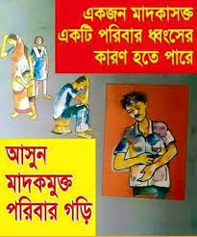
মাদকাসক্তি প্রতিরোধ ও প্রতিকারে

Slide 17
পারিবারিক ভাঙন

Slide 18
পারিবারিক ভাঙন প্রতিরোধে সমাজকর্ম

Slide 19
কিশোর অপরাধ

Slide 20
কিশোর অপরাধ দুরিকরণে সমাজকর্ম

Slide 21
বস্তি সমস্যা

Slide 22
বস্তিতে সমাজকর্ম

Slide 23
চিকিৎসা সমাজকর্ম ও সাইকিয়াট্রিক সমাজকর্ম

Slide 24
১। শিল্প বিপ্লবোত্তর সমাজে নতুন চাহিদার সৃষ্টি হয় । এরই পরিপ্রেক্ষিতে পরিবর্তিত পরিস্থিতিকে মোকাবেলার জন্য নতুন কর্মসূচি প্রনয়ন ও বাস্তবায়ন প্রয়োজন হওয়ায় সমাজকর্ম শিক্ষা প্রবর্তন করা হয়।
২। শিল্প বিপ্লব আর্থসামাজিক জীবনে বৈপ্লবিক পরিবর্তন আনে। এতে উৎপাদন বেড়ে যায় এবং সর্বক্ষেত্রে প্রযুত্তির ব্যবহারের ফলে যোগাগোযোগ ও যাতায়াত ব্যবস্থাসহ বিভিন্ন বস্তুগত উন্নয়নের পাশাপাশি মানুষের চিন্তা, বিশ্বাস, সংস্কৃতি তথা মনোজগতে ব্যাপক পরিবর্তন সাধিত হয় যা সমাজকর্ম বিকাশে ভূমিকা পালন করে।
৩। শিল্প বিপ্লব দ্রুত বস্তুগত সংস্কৃতি পরিবর্তন সাধন করলেও তত দ্রুত অবস্তুগত সংস্কৃতি পরিবর্তন না হওয়ায় অসামঞ্জস্যতা দেখা দেয়। এই অসামঞ্জস্যতা দূরিকরণে সমাজকর্ম সহায়ক ভূমিকা পালন করে যা সমাজকর্ম বিকাশকে ত্বরান্বিত করে।

Slide 25
৪। পূর্বে সমস্যা সমাধান ব্যবস্থা ছিল অর্থনির্ভর। শিল্প বিপ্লবের পরে এমন অনেক সমস্যা দেখা দেয় যা অর্থের মাধ্যমে সমাধান সম্ভব নয়।ফলে সহায়তাকারী ও সক্ষমকারী পেশা হিসাবে সমাজকর্মের উদ্ভব ঘটে। উদাহরণ হিসেবে বলা যায়, শ্রম অসন্তোষ, পারিবারিক ভাঙন, মনোদৈহিক সমস্যা, মাদকাসক্তি, কিশোর অপরাধ ইত্যাদি।
৫। সর্বোপরি বলা যায়, শিল্প বিপ্লবের ফলে সৃষ্ট জটিল ও বহুমুখী সমস্যা সমাধানের জন্য সমাজকর্মের মৌলিক ও সহায়ক পদ্ধতির উদ্ভব হয়েছে। তাই আমরা বলতে পারি শিল্প বিপ্লবের ফলেই মুলত পেশাদার সমাজকর্মের উদ্ভব ঘটে ও এর বিকাশ অব্যাহত রয়েছে।

Slide 26
একক কাজ
শিল্প বিপ্লবের সূচনা হয় প্রথম কোন দেশে?
একটি সক্ষমকারী পেশার নাম বল।
বস্তি সমস্যা দেখা দেয় কী কারণে ?

Slide 27
দলীয় কাজ
শিল্প বিপ্লব তথা শিল্পায়ন ও নগরায়নের ফলে উদ্ভব হয়েছে এমন কতগুলো সমস্যা উল্লেখ কর।
{প্রতি ছয়জনে একটি দল গঠিত হবে। বেঞ্চে মুখোমুখি
বসে আলোচনা করে লিখবে। দলনেতা সকলের খাতার তথ্য
সমন্বয় করে নিজ খাতায় লিখে পড়ে শোনাবে। সময় ১০ মিনিট,
যে দল বেশি সমস্যা উল্লেখ করতে পারবে সে গ্রুপ, চ্যাম্পিয়ন
ঘোষিত হবে।}

Slide 28
সারসংক্ষেপ
শিল্প বিপ্লব আর্থসামাজিক জীবনে ইতিবাচক প্রভাবের কারণে আমাদের একদিকে আশীর্বাদ হয়ে দেখা দিয়েছে; তেমনি নেতিবাচক প্রভাবের কারণে নিয়ে এসেছে কিছু নতুন ধরণের জটিল ও বহুমুখী সমস্যা। এই জটিল ও বহুমুখী সমস্যা সমাধানে ভূমিকা পালনের জন্য উদ্ভব হয়েছে সমাজকর্মের।

Slide 29
মুল্যায়ন
শিল্প বিপ্লব শব্দটি কে সর্বপ্রথম ব্যবহার করেন?
শিল্প বিপ্লবের সূচনা হয় প্রথম কোন দেশে?
যোগাযোগ ব্যবস্থার উন্নয়ন সম্ভব হয়েছে কোন ঐতিহাসিক ঘটনার কারণে?
শিল্প বিপ্লবের ফলে উদ্ভুত দুটি সমস্যা উল্লেখ কর।
ইতিহাসের কোন ঘটনাটির সাথে সমাজকর্ম পেশার উদ্ভব সম্পর্কিত ?

Slide 30
বাড়ির কাজ
সমাজকর্ম কাকে বলে ?
“পেশাদার সমাজকর্ম শিল্প বিপ্লবের
ফলশ্রুতি”– এ কথাটির যৌক্তিকতা
ব্যাখ্যা কর।

Slide 31
আগামী ক্লাস
সমাজকর্ম প্রথম পত্র
তৃতীয় অধ্যায়
সমাজকর্মের মুল্যবোধ ও নীতিমালা
Values and Principles of Social Work

Slide 32
সহায়ক গ্রন্থাবলী
১।সমাজকর্ম প্রথম পত্র--একাদশ ও দ্বাদশ শ্রেণি-
ড. মোঃ আবদুর রাজ্জাক
২। সমাজকর্ম প্রথম পত্র---একাদশ ও দ্বাদশ শ্রেণি-
মাহফুজুর রহমান সরকার
৩। সমাজকর্ম প্রথম পত্র--একাদশ ও দ্বাদশ শ্রেণি-
প্রফেসর মোঃ আতিকুর রহমান

Slide 33
বাড়ির কাজ
আর্থ সামাজি জীবনে শিল্প বিপ্লবের ইতিবাচক ও নেতিবাচক প্রভাব অলাদা আলাদা শিরোণামে এই লেকচারের পয়েন্টগুলোসহ আরো যে সকল পয়েন্ট রয়েছে চিন্তা করে সেগুলো লিখ। এক্ষেত্রে সরকার অনুমোদিত অণ্য বইয়ের সহযোগিতা নিতে পার ।

